Slide 1
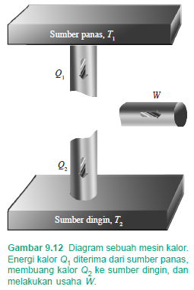
Mesin Kalor
Kalor yang digunakan mesin adalah:
Efisiensi termal sebuah mesin kalor adalah nilai perbandingan antara usaha yang dilakukan dan kalor yang diserap dari sumber suhu tinggi selama satu siklus.
Definisi efisiensi mesin kalor

Slide 2
Hukum Kedua Termodinamika
Formulasi Kelvin-Planck
Tidak mungkin untuk membuat sebuah mesin kalor yang bekerja dalam suatu siklus yang semata-mata mengubah energi panas yang diperoleh dari suatu sumber pada suhu tertentu seluruhnya menjadi usaha mekanik.
Formulasi Clasius
Tidak mungkin untuk membuat sebuah mesin kalor yang bekerja
dalam suatu siklus yang semata-mata memindahkan energi panas dari suatu benda dingin ke benda panas.

Slide 3
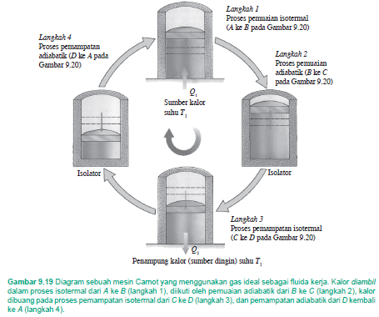
Siklus Carnot

Slide 4
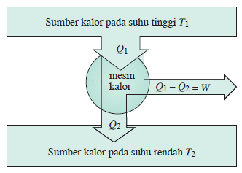
Proses Kerja Mesin Carnot
Efisiensi mesin carnot

Slide 6
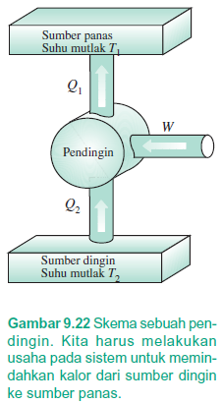
Mesin Pendingin
Q1 = Q2 + W
Definisi koefisien performansi
Koefisien performansi mesin pendingin Carnot

Slide 7
CONTOH SOAL

Slide 9
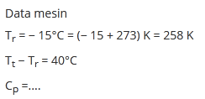
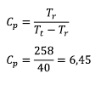

Slide 10
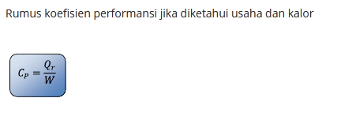
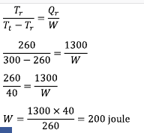

Slide 11
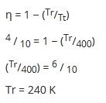
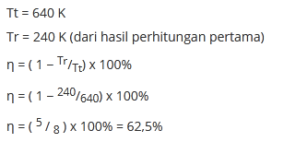

Slide 12
